Slide 1
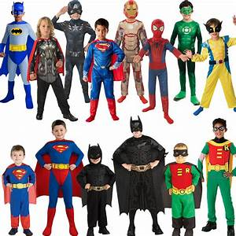
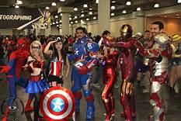
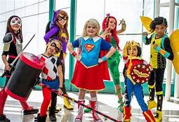
RADUNO DEI SUPEREROI
RADUNO DEI SUPEREROI
Organizzare un mega raduno dei supereroi in cui tutti i bambini potranno recarsi al centro con il costume dei loro beniamini e cantare, ballare e fare attività con i nostri animatori rigorosamente in costume! Può essere una buona idea per il carnevale 2022 quella di utilizzare il tema «Principesse e Supereroi», creando un’arena per i supereroi e facendo sfilare tutti i supereroi che si presenteranno.
Il pacchetto comprende:
- Palco 3x4 mt con passerella per sfilata 4x1 mt
- Impianto audio
- Moquette per ricreare la palestra dei supereroi con materiale per percorso ginnico
- 2 animatori travestiti da Elsa e Spiderman
- 1 presentatore
- 500 gadget a tema
Richiediamo:
- Spazio adeguato
- Presa di corrente industriale con attacco domestico o CE blu
Costo pacchetto escluso trasferta:
1 giorno 4 ore di servizio euro: € 2.570 +iva
2 giorni 4 ore di servizio euro: € 3.950 + iva

